Slide 1

2-3 履行、解除及终止劳动合同
2-3-1 履行劳动合同
高扬

Slide 2
学习目标
素质目标
能力目标
1.具有较强的系统分析问题、解决问题能力及逻辑思维能力
2.具有较好的法律素养
知识目标
能根据劳动合同维护自身权益
1.掌握劳动者的权利、义务；2.掌握加班费的计算方法。

Slide 3
情境导入
小明在双十一期间，连续一个月周末都在加班，但到了月底，他拿到工资单后发现并没有加班费，他感到非常气愤，找到工厂领导理论，他认为工厂违反了《劳动法》的规定，应该按照200%的标准支付加班费。但是工厂领导表示，工厂会在下个月安排她补休，而安排了补休就不需要支付加班费了。
工厂的做法是否符合法律的规定呢？

Slide 4
劳动法基本内容
劳动报酬
工作时间、休息休假
劳动安全卫生
女职工和未成年工特殊保护
社会保险和福利

Slide 5
（一）工作时间、休息、休假
●工作时间
●休息
●休假
日
标准工时
每日工作不超过8小时，
每周不超过44小时
周
缩短工时
延长工时
一日不超过1小时；
紧急情况下，每日不超过3小时，每月不超过36小时
不定时
综合计算工作时间
工作日内
1－2小时，最少不得少于半小时
工作日间
15-16小时
公休假日
法定节假日
探亲假
年休假

Slide 6
按照1995年实施的我国劳动法的规定是44小时每周。（第36条，国家实行劳动者每日工作时间不超过8小时、平均每周工作时间不超过44小时的工时制度。周法定工作时间为44小时。）
但随后出台的《国务院关于职工工作时间的规定》的实施办法第三条，职工每日工作８小时、每周工作４０小时。国务院关于职工工作时间的规定是每周工作４０小时，最迟应当于１９９７年５月１日起施行。

Slide 7
第四十二条 有下列情形之一的，延长工作时间不受本法第四十一条的限制：
（一）发生自然灾害、事故或者因其他原因，威胁劳动者生命健康和财产安全，需要紧急处理的；
（二）生产设备、交通运输线路、公共设施发生故障，影响生产和公众利益，必须及时抢修的；
（三）法律、行政法规规定的其他情形。

Slide 8
第四十五条 国家实行带薪年休假制度。
劳动者连续工作一年以上的，享受带薪年休假。具体办法由国务院规定。
中国劳动法对带薪年休假作了原则性规定，但没有规定带薪年休假的休假时间及具体操作办法，而是指定由国务院制定相应的具体办法。2007年12月7日国务院第198次常务会议已经通过《职工带薪年休假条例》，自2008年1月1日起施行。从此，职工带薪年休假就有了法律保障。2008年9月18日，人力资源和社会保障部公布《带薪年休假条例实施办法》，对带薪年休假更加明确的作出了规定

Slide 9
条例规定:职工累计工作已满1年不满10年的，年休假5天;已满10年不满20年的，年休假 10天;已满20年的，年休假15天。同时，条例还规定:国家法定休假日、休息日不计入年休假假期。
单位确因工作需要不能安排职工休年休假的，经职工本人同意，可以不安排职工休年休假。对职工应休未休的年休假天数，单位应当按照该职工日工资收入的300%支付年休假工资报酬。

Slide 10
第一，年休假与寒暑假。在中国，学校一直实行寒暑假制度，教职员工享受的寒暑假天数(寒假2至3周，暑假5至6周)远远超过条例规定的年休假天数。因此，条例规定:职工依法享受寒暑假，其休假天数多于年休假天数的，不享受当年的年休假。

Slide 11
第二，年休假与病、事假。征求意见过程中，一些部门、地方和网民提出，在保障职工年休假权利的同时，也要保证单位正常的工作秩序，对于较长时间休病假、请事假的职工，不应当再享受年休假待遇。条例规定:职工请事假累计20天以上且单位按照规定不扣工资的，不享受当年的年休假;累计工作满1年不满10年的职工请病假累计2个月以上的，累计工作满10年不满20年的职工请病假累计3个月以上的，累计工作满20年以上的职工请病假累计4个月以上的，不享受当年的年休假。

Slide 12
国务院关于职工探亲待遇的规定
第二条 凡在国家机关、人民团体和全民所有制企业、事业单位工作满一年的固定职工，与配偶不住在一起，又不能在公休假日团聚的，可以享受本规定探望配偶的待遇；与父亲、母亲都不住在一起，又不能在公休假日团聚的，可以享受本规定探望父母的待遇。但是，职工与父亲或与母亲一方能够在公休假日团聚的，不能享受本规定探望父母的待遇。

Slide 13
第三条 职工探亲假期：
（一）职工探望配偶的，每年给予一方探亲假一次，假期为三十天。
（二）未婚职工探望父母，原则上每年给假一次，假期为二十天。如果因为工作需要，本单位当年不能给予假期，或者职工自愿两年探亲一次的，可以两年给假一次，假期为四十五天。
（三）已婚职工探望父母的，每四年给假一次，假期为二十天。
探亲假期是指职工与配偶、父、母团聚的时间，另外，根据实际需要给予路程假。上述假期均包括公休假日和法定节日在内。

Slide 14
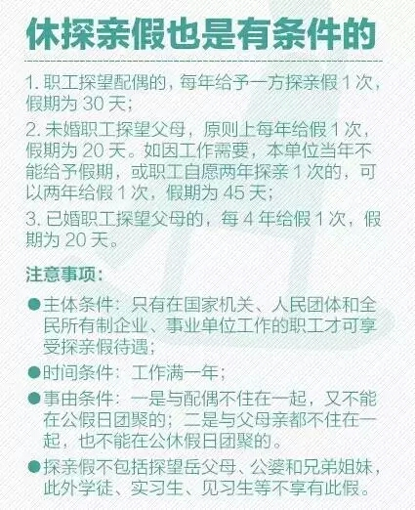

Slide 15
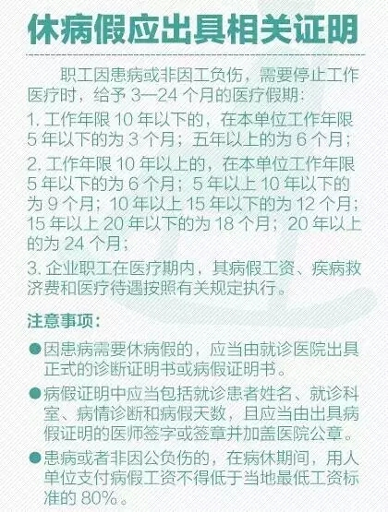

Slide 16
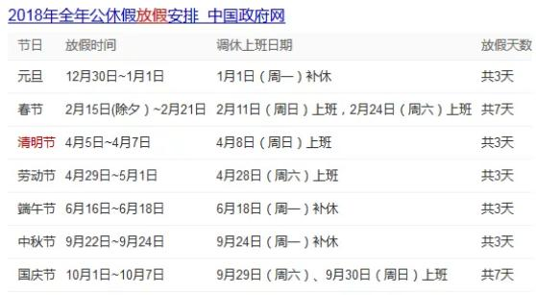

Slide 17
（二）工资制度
●工资及支付形式
货币 月
●最低工资
标 准
计时、计件工资、奖金、津贴、补贴、延长工作时间的工资报酬
月最低工资标准
全日制用工
小时最低工资标准
非全日制用工
●法定休假日等工资的支付
●加班加点的工资

Slide 18
第四十四条 有下列情形之一的，用人单位应当按照下列标准支付高于劳动者正常工作时间工资的工资报酬：
（一）安排劳动者延长工作时间的，支付不低于工资的百分之一百五十的工资报酬；
（二）休息日安排劳动者工作又不能安排补休的，支付不低于工资的百分之二百的工资报酬；
（三）法定休假日安排劳动者工作的，支付不低于工资的百分之三百的工资报酬。

Slide 19
《关于贯彻执行〈中华人民共和国劳动法〉若干问题的意见》规定：７０．休息日安排劳动者工作的，应先按同等时间安排其补休，不能安排补休的应按劳动法第四十四条第（二）项的规定支付劳动者延长工作时间的工资报酬。法定节假日（元旦、春节、劳动节、国庆节）安排劳动者工作的，应按劳动法第四十四条第（三）项支付劳动者延长工作时间的工资报酬。

Slide 20
第五十条 工资应当以货币形式按月支付给劳动者本人。不得克扣或者无故拖欠劳动者的工资。
第五十一条 劳动者在法定休假日和婚丧假期间以及依法参加社会活动期间，用人单位应当依法支付工资。

Slide 21
随着《劳动法》的普及，用人单位安排职工加班须支付相应的加班工资，这种观念也来也深入民心。但是，在以何作为加班费的计算基准，以及如何计算的问题上，一些同学就不是很清楚了，下面谈谈如何正确计算加班费。

Slide 22
要准确计算加班费，首先必须正确确定加班费的计算基数，实践操作中具体要把握以下几点：
1、如果劳动合同明确约定工资数额的，应当以劳动合同约定的工资作为加班费的计算基数。应当注意的是，如果劳动合同的工资项目分为“基本工资”、“岗位工资”、“职务工资”等，应当以各项工资的总和作为基数计发加班费，不能以“基本工资”、“岗位工资”或“职务工资”单独一项作为计算基数。
例1:劳动合同约定你的基本工资是1200元,岗位工资为500元,技术津贴为1000元,则你的标准工资是2700元(1200+500+1000),而不是1200元,现在很多用人单位仅仅以基本工资作为劳动者加班工资的基数,这显然是错误的,是不按照劳动法支付延长工作时间劳动报酬的违法行为.

Slide 23
2、如果劳动合同没有明确约定工资数额，或者合同约定不明确时，应当以实际工资作为加班费的计算基数。凡是用人单位直接支付给职工的工资、奖金、津贴、补贴等都属于实际工资，具体包括国家统计局《关于工资总额组成的规定若干具体范围的解释》 中规定“工资总额”的几个组成部分。但是应当注意一点，在以实际工资都可作为加班费计算基数时，加班费、伙食补助和劳动保护补贴等应当扣除，不能列入计算范围。
例2:你的基本工资是2000元/月,奖金为400元/月,技术津贴为800元/月,则你的加班费的计算基数是3200元/月(2000+400+800),而不是2000元/月,现在很多用人单位仅仅以基本工资作为劳动者加班工资的基数,这显然也是错误的,是不按照劳动法支付延长工作时间劳动报酬的违法行为.

Slide 24
3、在确定职工日平均工资和小时平均工资时，应当按照劳动和社会保障部《关于职工全年月平均工作时间和工资折算问题的通知》规定 ，以每月计薪天数为21.75天和174小时进行折算。
例如在例2中按照加班费的计算基数3200元/月计算,则你每日的工资147.13元(3200/21.75),每小时的平均工资是18.39元(147.13/8).

Slide 25
一、制度工作时间的计算
年工作日：365天-104天（休息日）-11天（法定节假日）＝250天
季工作日：250天÷4季＝62.5天/季
月工作日：250天÷12月＝20.83天/月
工作小时数的计算：以月、季、年的工作日乘以每日的8小时。

Slide 26
二、日工资、小时工资的折算
按照《劳动法》第五十一条的规定，法定节假日用人单位应当依法支付工资，即折算日工资、小时工资时不剔除国家规定的11天法定节假日。据此，日工资、小时工资的折算为：
日工资：月工资收入÷月计薪天数
小时工资：月工资收入÷（月计薪天数×8小时）。
月计薪天数＝（365天-104天）÷12月＝21.75天

Slide 27
相关法律链接：
《关于职工全年月平均工作时间和工资折算问题的通知》劳社部发[2008]3号规定：按照《劳动法》第五十一条的规定，法定节假日用人单λ应当依法支付工资，即折算日工资、小时工资时不剔除国家规定的11天法定节假日。据此，日工资、小时工资的折算为：日工资：月工资收入÷月计薪天数;小时工资：月工资收入÷(月计薪天数×8小时);月计薪天数=(365天-104天)÷12月=21.75天。

Slide 28
按照法律规定，每月工作时间为20.83天，月计薪天数为21.75天，全年制度工作时间为250天，全年节假日及公休日为115天。
计算方法：每月工作时间 20.83=（365-104-11）÷12；月计薪天数 21.75=（365-104）÷12）；全年制度工作时间 250=365-104-11；全年节假日及公休日 115=104+11

Slide 29
4、实行计件工资的，应当以法定时间内的计件单价为加班费的计算基数。
5、加班费的计算基数低于当地当年的最低工资标准的，应当以日、时最低工资标准为基数。

Slide 30
案例 加班工资计算
某职工月工资2000元，用人单位安排其10月1日至3日加班1天，10月4日至7日加班1天，其加班工资如何计算？

Slide 31
按照规定，2017年国庆节从10月1日至10月7日。这7天，只有前三天是法定假日，后四天是双休日调休。因此，劳动者在前三天法定假日上班，用人单位应该按照日工资的300%支付加班工资，这笔钱不得以调休来抵销。10月4日至7日，用人单位安排劳动者加班，可以选择给劳动者安排补休或者按照不低于劳动者本人日工资的200%支付加班工资。

Slide 32
2000÷21.75×300%×1=275.86
2000÷21.75×200%×1=183.91
275.86+183.91=459.77

Slide 33
（三）劳动安全卫生
第五十二条 用人单位必须建立、健全劳动安全卫生制度，严格执行国家劳动安全卫生规程和标准，对劳动者进行劳动安全卫生教育，防止劳动过程中的事故，减少职业危害。
第五十三条 劳动安全卫生设施必须符合国家规定的标准。
新建、改建、扩建工程的劳动安全卫生设施必须与主体工程同时设计、同时施工、同时投入生产和使用。
第五十四条 用人单位必须为劳动者提供符合国家规定的劳动安全卫生条件和必要的劳动防护用品，对从事有职业危害作业的劳动者应当定期进行健康检查。

Slide 34
第五十五条 从事特种作业的劳动者必须经过专门培训并取得特种作业资格。
第五十六条 劳动者在劳动过程中必须严格遵守安全操作规程。
劳动者对用人单位管理人员违章指挥、强令冒险作业，有权拒绝执行；对危害生命安全和身体健康的行为，有权提出批评、检举和控告。
第五十七条 国家建立伤亡事故和职业病统计报告和处理制度。县级以上各级人民政府劳动行政部门、有关部门和用人单位应当依法对劳动者在劳动过程中发生的伤亡事故和劳动者的职业病状况，进行统计、报告和处理。

Slide 35
（四）女职工和未成年工特殊保护
第五十八条 国家对女职工和未成年工实行特殊劳动保护。
未成年工是指年满十六周岁未满十八周岁的劳动者。
第五十九条 禁止安排女职工从事矿山井下、国家规定的第四级体力劳动强度的劳动和其他禁忌从事的劳动。
第六十条 不得安排女职工在经期从事高处、低温、冷水作业和国家规定的第三级体力劳动强度的劳动。

Slide 36
第六十一条 不得安排女职工在怀孕期间从事国家规定的第三级体力劳动强度的劳动和孕期禁忌从事的劳动。对怀孕七个月以上的女职工，不得安排其延长工作时间和夜班劳动。
第六十二条 女职工生育享受不少于九十天的产假。
第六十三条 不得安排女职工在哺乳未满一周岁的婴儿期间从事国家规定的第三级体力劳动强度的劳动和哺乳期禁忌从事的其他劳动，不得安排其延长工作时间和夜班劳动。
第六十四条 不得安排未成年工从事矿山井下、有毒有害、国家规定的第四级体力劳动强度的劳动和其他禁忌从事的劳动。
第六十五条 用人单位应当对未成年工定期进行健康检查。

Slide 37
虽然《女职工劳动保护特别规定》没有明确规定，但按立法原意，产假是按自然日计算的，包括了期间的法定休息日和法定节假日。

Slide 38
女职工能享受多长时间的产假？
姜女士在某公司上班，后怀孕生子。按照该公司的规定，女职工的产假一律为90天，但因姜女士系难产，身体恢复状况一直不佳，于是在90天后，姜女士提出再请假两星期。公司表示，请假可以，但是要扣工资。公司这样做法合法吗？

Slide 39
国家规定产假多少天
根据国务院《女职工劳动保护特别规定》第七条规定
1、女职工生育享受98天产假，其中产前可以休假15天；
2、难产，增加产假15天；
3、生育多胞胎，每多生育1个婴儿，增加产假15天；
4、怀孕未满4个月流产的，享受15天产假；
5、怀孕满4个月流产的，享受42天产假；

Slide 40
产假需提供的证件
身份证、结婚证、准生证、出生证和独生子女证(独生子女证全称为独生子女父母光荣证，自愿终身只生育一个子女的夫妻)。
按国家规定正常生产的女职工有权力享受产假、哺乳假，应视为正常出勤，任何单位个人不得苛扣其工资、福利、补贴以及考勤奖金，不影响晋级、调工资，并计算其工龄，反之则违反国家劳动法，侵害了女职工的合法权益，可到相关部门举报并申请劳动仲裁。

Slide 41
（五）社会保险和福利
第七十三条 劳动者在下列情形下，依法享受社会保险待遇：
（一）退休；
（二）患病、负伤；
（三）因工伤残或者患职业病；
（四）失业；
（五）生育。
劳动者死亡后，其遗属依法享受遗属津贴。
劳动者享受社会保险待遇的条件和标准由法律、法规规定。
劳动者享受的社会保险金必须按时足额支付。

Slide 42
社会保险 (Social Insurance) 是一种为丧失劳动能力、暂时失去劳动岗位或因健康原因造成损失的人口提供收入或补偿的一种社会和经济制度。社会保险计划由政府举办，强制某一群体将其收入的一部分作为社会保险税（费）形成社会保险基金，在满足一定条件的情况下，被保险人可从基金获得固定的收入或损失的补偿，它是一种再分配制度，它的目标是保证物质及劳动力的再生产和社会的稳定。社会保险的主要项目包括养老保险、医疗保险、失业保险、工伤保险、生育保险。

Slide 43

社会保险
社会保险是社会保障体系的核心部分，包括养老保险、失业保险、医疗保险、工伤保险和生育保险。
社会保险
养老保险
失业保险
医疗保险
工伤保险
生育保险

Slide 44

一、养老保险
养老保险是劳动者在达到法定退休年龄退休后，从政府和社会得到一定的经济补偿物质帮助和服务的一项社社会保险制度。

Slide 45
1、适用的对象
（1）职工应当参加基本养老保险，由用人单位和职工共同缴纳保费。
（2）无雇工的个体工商户、未在用人单位参加基本养老保险的非全日制从业人员以及其他灵活就业人员可以参加基本养老保险，由个人缴纳基本养老保险费。
2、保费的支付
（1）基本养老保险费由企业和职工个人共同负担：企业按本企业职工上年度月平均工资总额的20%缴纳（部分省市略有调整），职工个人按本人上年度月平均工资收入的8%缴纳；
（2）无雇工的个体工商户、未在用人单位参加基本养老保险的非全日制从业人员以及其他灵活就业人员参加基本养老保险的，以所在省上年度社会平均工资为缴费基数，按20%的比例缴纳基本养老保险费，全部由自己负担。

Slide 46
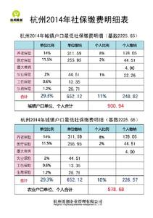
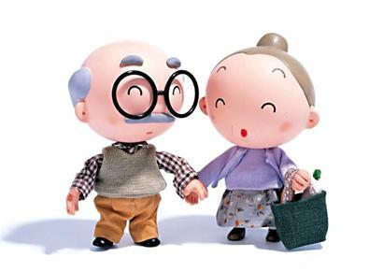
老有所养

Slide 47
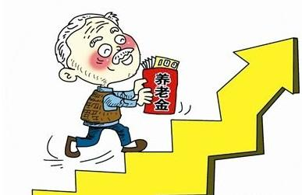
3、基本养老保险的领取
职工按月领取基本养老金必须具备三个条件：
（1）达到法定退休年龄，并已办理退休手续；
（2）所在单位和个人依法参加养老保险并履行了养老保险缴费义务；
（3）个人缴费至少满15年。

Slide 48

二、医疗保险
基本医疗保险是指当人们生病或者受到伤害后，由国家或社会给予的一种物质帮助，即提供医疗服务或经济补偿的一种社会保障制度。

Slide 49
1.适用对象
（1）职工应当参加基本医疗保险，由用人单位和职工共同缴纳保费。
（2）无雇工的个体工商户、未在用人单位参加基本养老保险的非全日制从业人员以及其他灵活就业人员可以参加基本医疗保险，由个人缴纳基本医疗保险费。
（3）城镇居民基本医疗保险实行个人缴费和政府补贴相结合。
享受最低生活保障的人、丧失劳动能力的残疾人、低收入60周岁以上的老年人和未成年人等所需个人缴费部分，由政府给予补贴。

Slide 50
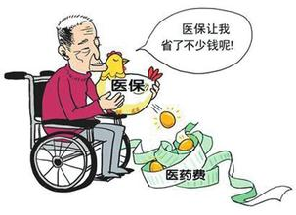

2.保费支付
职工基本医疗保险费用人单位和职工共同缴纳。用人单位缴费比例为在职职工工资总额的10%，职工缴费比例为本人工资收入的2%。
3.保险待遇
定点医疗和费用报销

Slide 51
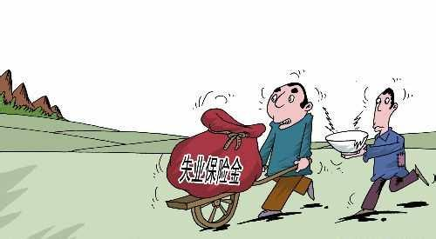
三、失业保险
失业保险是指国家通过立法强制实行的，由社会集中建立基金，对因失业而暂时中断生活来源的劳动者提供物质帮助进而保障失业人员失业期间的基本生活，促进其再就业的制度。

Slide 52
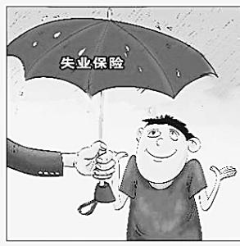
1.适用对象及保费支付
职工应当参加失业保险，由用人单位和职工按照国家规定共同缴纳失业保险费。
用人单位缴费比例为在职职工工资总额的1.5%，职工缴费比例为本人工资收入的0.5%。
2、失业保险待遇
失业保险待遇由失业保险金、医疗补助金、丧葬补助金、抚恤金、职业培训、职业介绍补贴等构成。

Slide 53
失业保险待遇：
（1）领取失业保险金。
（2）如果患病或生育，到指定的医院就诊，可以按规定申请70%的医疗费补贴。
（3）失业人员在领取失业保险金期间开办私营企业、从事个体经营或自行组织起来就业的，可以一次性领取剩余期限的失业保险金（加上本次核定后已领取的月份，不能超过24个月），作为扶持生产资金。
（4）失业人员在领取失业保险金期间死亡的，其家属可以申领丧葬补助金、供养直系亲属一次性抚恤金。
（5）女性失业人员在领取失业保险金期间生育，符合国家计划生育规定的，可以申领3个月的生育补助金，标准与其领取的失业保险金计发标准相同。
（6）免费接受职业指导、职业培训等就业服务。

Slide 54
3、领取条件
（1）按规定参加失业保险，所在单位和个人已按规定履行缴费义务满1年的；
（2）非因本人意愿中断就业的；
（3）已办理失业登记，并有求职要求的。
4、停止失业保险待遇的情形
（1）重新就业的；
（2）应征服兵役的；
（3）移居境外的；
（4）享受基本养老保险待遇的；
（5）被判刑收监执行或者被劳动教养的；
（6）无正当理由，拒不接受当地人民政府指定的部门或者机构介绍的工作的；
（7）有法律、行政法规规定的其他情形的。

Slide 55

5.享受失业保险的期限
（1）失业人员失业前所在单位和本人按照规定累计缴费时间满1年不足5年的，领取失业保险金的期限最长为12个月；
（2）累计缴费时间满5年不足10年的，领取失业保险金的期限最长为18个月；
（3）累计缴费时间10年以上的，领取失业保险金的期限最长为24个月。
重新就业后，再次失业的，缴费时间重新计算，领取失业保险金的期限可以与前次失业应领取而尚未领取的失业保险金的期限合并计算，但是最长不得超过24个月。

Slide 56
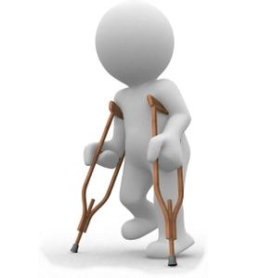
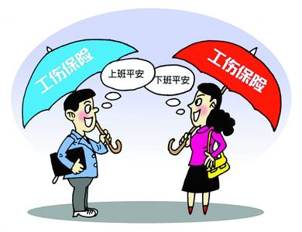
四、工伤保险
工伤保险，是指劳动者在工作中或在规定的特殊情况下，遭受意外伤害或患职业病导致暂时或永久丧失劳动能力以及死亡时，劳动者或其遗属从国家和社会获得物质帮助的一种社会保险制度。

Slide 57
1.适用对象
职工应当参加工伤保险，由用人单位缴纳工作保险费，职工不缴纳工伤保险费。
2.不认定工伤情形
（1）故意犯罪的；
（2）醉酒或者吸毒的；
（3）自残或者自杀的。
3、单位没有缴纳工伤保险的处理
职工所在用人单位未依法缴纳工伤保险费，发生工伤事故的，由用人单位支付工伤保险待遇。用人单位不支付的，从工伤保险基金中先行支付。从工伤保险基金中先行支付的工伤保险待遇应当由用人单位偿还。

Slide 58
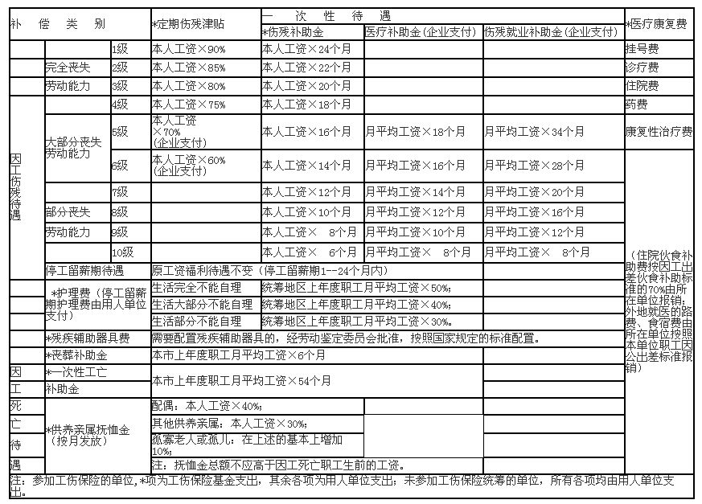
4、工伤保险待遇
注：劳动功能障碍分为十个伤残等级，最重为一级，最轻为十级。

Slide 59
5.工伤保险费用支付
工伤保险根据单位被划分的行业范围来确定它的工伤费率。
一类为风险较小行业（用人单位职工工资总额0.5%）例如：证券业，银行业，保险业等等。
二类为中等风险行业（用人单位职工工资总额1.0%）例如：房地产业，环境管理业，娱乐业，农副食品加工业等等。
三类为风险较大行业（用人单位职工工资总额2.0%）例如：炼焦及核心燃料加工业，石油加工，化学原料及化学制品制造业。

Slide 60
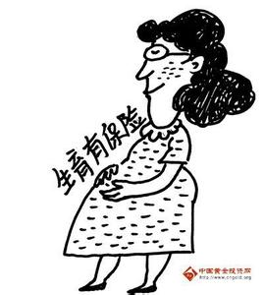

五、生育保险
生育保险是国家通过立法，在怀孕和分娩的妇女劳动者暂时中断劳动时，由国家和社会提供医疗服务、生育津贴和产假的一种社会保险制度，
我国生育保险待遇主要包括两项。一是生育津贴，二是生育医疗待遇。

Slide 61
根据国务院《女职工劳动保护特别规定》第八条规定，女职工产假期间，停发工资，改发生育津贴，对已经参加生育保险的，按照用人单位上年度职工月平均工资的标准由生育保险基金支付；对未参加生育保险的，按照女职工产假前工资的标准由用人单位支付。

Slide 62

用人单位按照国家规定缴纳生育保险费，职工不缴纳生育保险费。
用人单位缴费比例为在职职工工资总额的0.8%。
职工享受生育保险待遇，应当同时具备下列条件：
（1）用人单位为职工累计缴费满1年以上，并且继续为其缴费；
（2）符合国家和省人口与计划生育规定。

Slide 63
五险
类型 比例 | 企业缴纳比例 | 个人缴纳比例
养老保险 | 20% | 8%
失业保险 | 1.5% | 0.5%
医疗保险 | 10% | 2%
工伤保险 | 0.5－2.0% | 无
生育保险 | 0.8% | 无

